Slide 1

Produkty pszczele, ich właściwości zdrowotne i zastosowanie w dobie koronawirusa
Justyna Babicka
Gospodarstwo Pasieczne „Pszczeli Gaj”

Slide 2
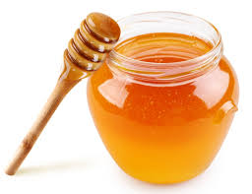
Jest to produkt powstający z nektaru lub spadzi lub też obu jednocześnie połączonych z substancjami wydzielanymi przez pszczoły
Miód

Slide 3
Wyposażenie
Do pozyskiwania miodu potrzebne są:
  stół do odsklepiania bądź wanienka
  widelce lub noże do odsklepiania
  miodarka
  sita
  odstojniki na miód

Slide 4
Pozyskiwanie miodu
Plastry z miodem ustawiamy na stojaku, aby miód spływający z ramek ściekał do stołu lub wanienki
Zasklep woskowy usuwamy specjalnym do tego widelcem lub nożem
Plastry wirujemy w miodarce
Miód spływający z miodarki cedzimy przez okrągłe sito podwójne, kolejno przez sito stożkowe
Pomieszczenie do pozyskiwania miodu powinno być jasne, czyste, suche i szczelne

Slide 5
Dojrzałość miodu
Gdy plaster miodu jest w całości zasklepiony, stanowi to wyraźny sygnał jego dojrzałości. Odwirowanie miodu przeprowadza się zasadniczo nawet, gdy poszyte jest tylko 2/3 plastra
Do oceny dojrzałości miodu służy próba kapania – jeśli miód kapie lub spływa z plastra, gdy próbuje się strząsnąć z niego pszczoły, oznacza to, że zawartość wody jest w nim jeszcze zbyt wysoka i plaster musi powrócić do ula

Slide 6
Miód – przechowywanie
Miód powinien być przelewany do czystych, suchych, szczelnie zamkniętych naczyń
Naczynia powinny być wykonane z materiału niepowodującego zmian jakości miodu
Magazyn do przechowywania miodu – pomieszczenie suche (wilgotność względna powietrza 65-75%), czyste, dostatecznie przewiewne, wolne od obcych zapachów, wolne od szkodników, zabezpieczone przed dostępem owadów (pszczół, os, much itp.)

Slide 7
Miód – przechowywanie
Temperatura przechowywania powinna być nie większa niż 18˚C (Wojtacki – temperatura przechowywania 8-10˚C)
Miód w opakowaniach szklanych należy chronić przed dostępem promieni słonecznych
Miód reaguje z metalami (pH miodu około 3,3-4,9), do przechowywania należy używać naczyń z tworzyw sztucznych, stali szlachetnej, bądź zabezpieczone specjalnym lakierem

Slide 8
Miód - przechowywanie
Dobry produkt może stracić jakość w wyniku niewłaściwego przechowywania
Obcy zapach i smak oraz oznaki fermentacji – cechy dyskwalifikujące miód
Źle przechowywany chłonie obce zapachy i wilgoć – może ulec fermentacji

Slide 9
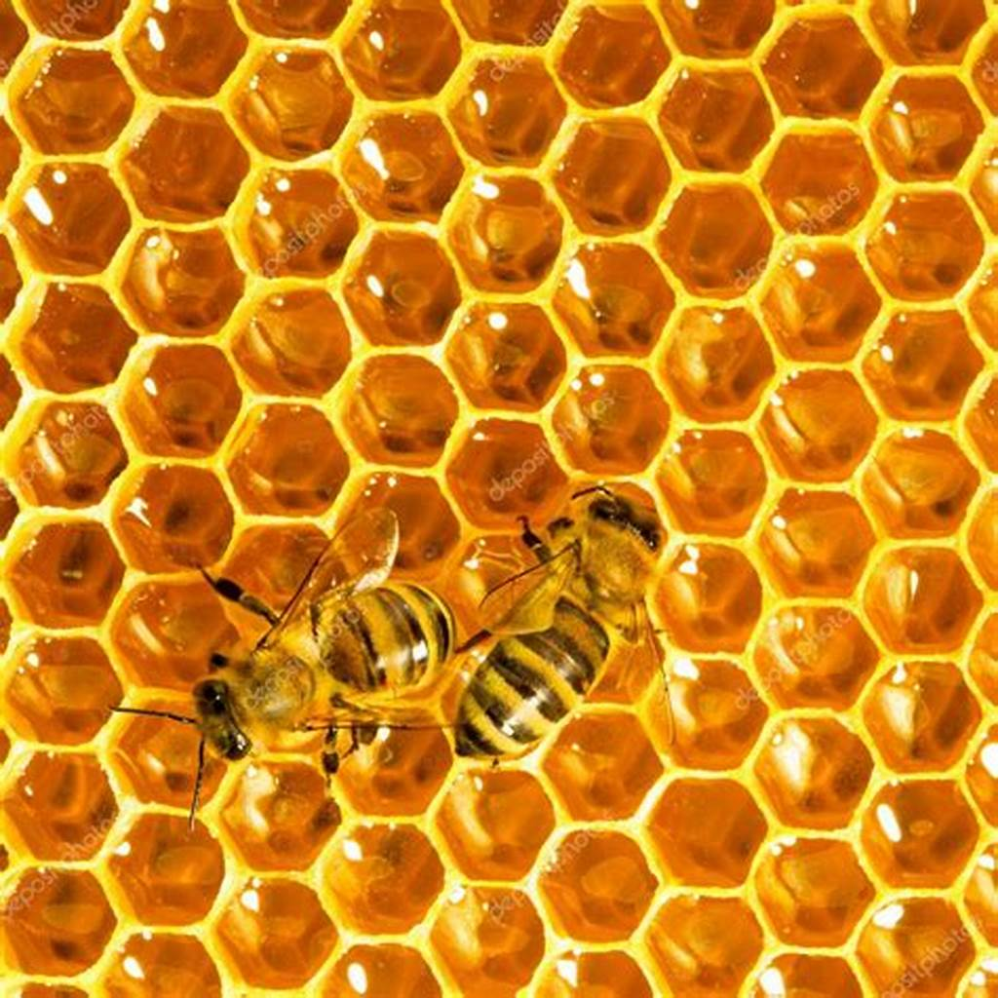
Miód pszczeli - skład
woda,
glukoza,
fruktoza,
sacharoza,
wielocukry,
kwasy organiczne,
osiemnaście wolnych aminokwasów (najwięcej prolina)
biopierwiastki,

Slide 10
Miód pszczeli - skład
białka, substancje mineralne (wapń, żelazo, potas, fosfor, magnez, selen, chrom i mangan),
enzymy (inwertazę, oksydazę glukozową, katalazę i fosforylazę kwasową),
hormony, witaminy (grupy B₂, B₄, B₅, B₆, B₁₁ i witamina C),
kwasy (octowe, butanowe, mrówkowe, cytrynowe, bursztynowe, mlekowe, jabłkowe, piroglutaminowe, glukonowe i wiele kwasów aromatycznych),

Slide 11
Miody dzielimy na:
Miody nektarowe – powstające z nektaru roślin, który to jest wydzieliną nektarników. Nektar jest to wodny roztwór cukrów, głównie sacharozy, która jest przez pszczoły rozkładana do fruktozy i glukozy. Nektar wabi owady zapylające przez co odgrywa kluczową rolę w procesie zapylania roślin

Slide 12
Miody dzielimy na:
Miody spadziowe – powstające ze spadzi, którą to potocznie nazywa się rosą miodową. Jest to słodka wydalina owadów – mszyc, czerwców i miodówek. Owady te wysysają sok roślinny, pobierają z niego białka i wydalają płyn bardzo bogaty w cukry, aminokwasy, sole mineralne i witaminy

Slide 13
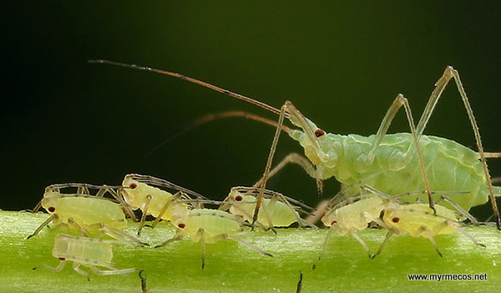
Miody spadziowe
Spadź iglasta
Spadź liściasta

Slide 14
Miody spadziowe
Miody spadziowe zawierają w porównaniu do miodów nektarowych więcej grup związków azotowych, mineralnych, enzymów i substancji antybiotycznych
Zawierają 4-9 razy więcej biopierwiastków, czyli mikroelementów. Biopierwiastki zapobiegają wypadaniu włosów, łamaniu się paznokci, poprawiają koncentrację, zapobiegają tworzeniu się zmarszczek

Slide 15
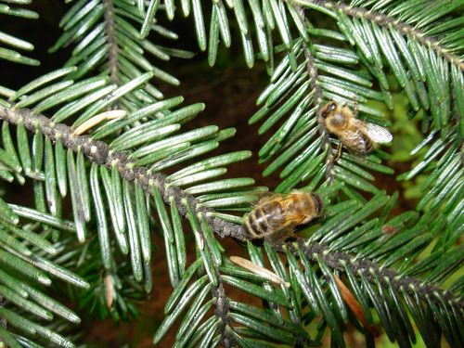
Ma działanie przeciwzapalne, przeciwdrobnoustrojowe, łagodzi kaszel. Zalecany przy chorobach dolnych dróg oddechowych – zapalenie oskrzeli, astma oskrzelowa, zapalenie płuc, gruźlica
Miód spadziowy - właściwości

Slide 16
Miód spadziowy ze spadzi iglastej – właściwości organoleptyczne
Ma ciemną brązową barwę, z zielonkawym lub szarozielonkawym odcieniem
Charakterystyczny silny zapach przypominający zapach igliwia lub żywicy
Słodki smak miodu spadziowego jest przyjemny, łagodny, nieco żywiczny
Jego krystalizacja następuje w ciągu pięciu, do ośmiu tygodni
Przechowywany przez dłuższy okres w temperaturze 20˚C rozwarstwia się na część górną płynną i dolna skrystalizowaną

Slide 17
Miód spadziowy ze spadzi liściastej – właściwości organoleptyczne
Ma barwę brązową, nieco jaśniejszą od miodu ze spadzi iglastej, często z ciemnozielonkawym odcieniem
Charakterystyczny słodki, nieco gorzkawy smak, mniej intensywny od miodu ze spadzi iglastej
Zapach niezbyt intensywny
W temperaturze około 20˚C zwykle krystalizuje w ciągu kilku tygodni

Slide 18
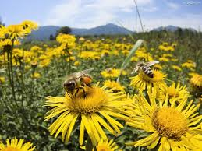
Miody nektarowe
Wielokwiatowy
Rzepakowy
Akacjowy
Malinowy
Chabrowy
Fasolowy
Lipowy
Gryczany
Wrzosowy
Nawłociowy
Faceliowy
Mniszkowy

Slide 19
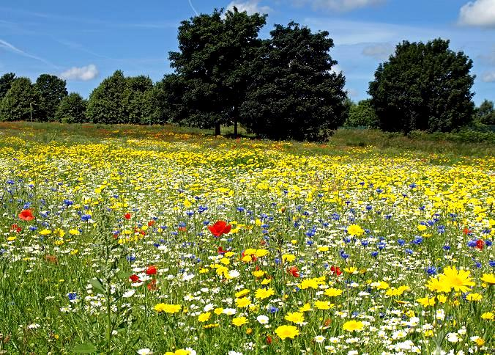
Miód wielkokwiatowy
Miód ten jest doskonały w stanach wyczerpania fizycznego i psychicznego, uzupełnia niedobory witamin i pierwiastków, ponadto stosowany jest w stanach zapalenia wątroby (wspomaga jej detoksykacje)

Slide 20
Miód wielokwiatowy – właściwości organoleptyczne
Charakteryzuje się znacznym zróżnicowaniem barwy, od jasnożółtej do ciemnoherbacianej
Ma zapach mniej lub bardziej intensywny do zapachu nektarów, z których powstał
Podobnie smak, może być różny
Przechowywany w temperaturze około 20˚C krystalizuje w czasie od kilku tygodni do kilku miesięcy

Slide 21
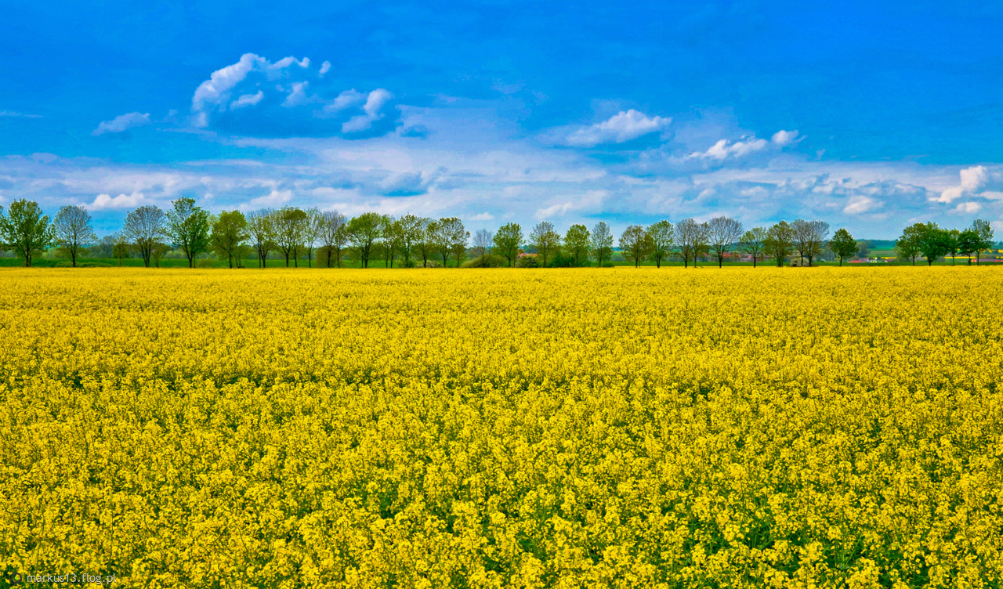
Miód rzepakowy
Skuteczny w leczeniu chorób serca, naczyń wieńcowych i układu krążenia. Potas i magnez zawarte w tym miodzie wpływają korzystnie na mięsień sercowy, stabilizują ciśnienie krwi i przyczyniają się do zahamowanie procesu miażdżycowego

Slide 22
Miód rzepakowy – właściwości organoleptyczne
Charakteryzuje się bardzo jasną barwą – od prawie białej do kremowej
Zapach zbliżony do zapachu kwiatów rzepaku
Ma słodki, nieco gorzkawy smak
Bardzo szybko krystalizuje, nawet w ciągu tygodnia od jego pozyskania

Slide 23
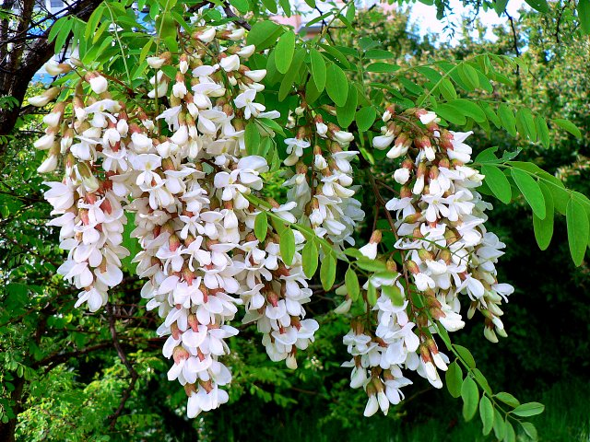
Miód akacjowy
Posiada cenne walory regeneracyjne w stanach wyczerpania. Ze względu na bogactwo fruktozy jest przydatny u chorych z lekkimi postaciami cukrzycy. Znajduje zastosowanie w schorzeniach przewodu pokarmowego, między innymi w zaburzeniach trawiennych, stanach skurczowych i zapalnych żołądka i jelit, w nadmiernym wydzielaniu soku żołądkowego

Slide 24
Miód akacjowy ( z robinii) – właściwości organoleptyczne
Charakteryzuje się jasną barwą, od lekko słomkowej do jasnoherbacianej
Ma łagodny, słodki smak
Zapach, niezbyt silnie wyczuwalny, zbliżony do kwiatów robinii
Miód z akacji pozostaje w postaci płynnej przez długi okres, nie krystalizuje do dwóch lat

Slide 25
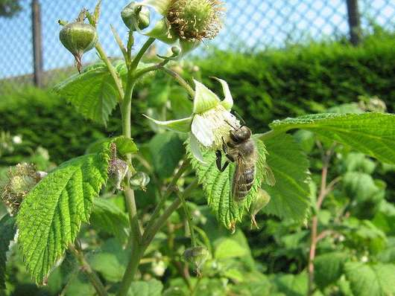
Miód malinowy
Ma działanie napotne, antyseptyczne i przeciwgorączkowe. Stosuje się go w przeziębieniach, schorzeniach górnych dróg oddechowych, nieżycie jelit, żołądka i niedokrwistości

Slide 26
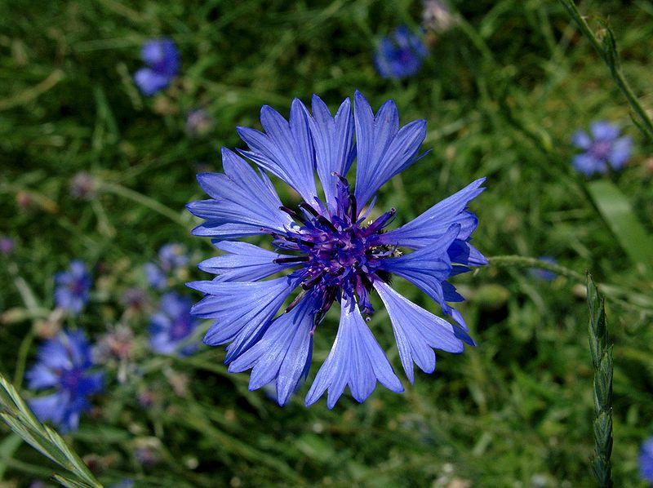
Miód chabrowy
Charakteryzuje się większą zawartością lizozymu od innych miodów, enzymu ograniczającego rozwój drobnoustrojów i decydującym o jego działaniu antybiotycznym. Poprzez właściwości antybiotyczne hamuje rozwój grzybów, bakterii i pierwotniaków

Slide 27
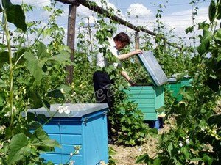
Miód fasolowy
Wspomaga także leczenie przeziębień i grypy. Wskazany jest przy leczeniu schorzeń żołądkowo-jelitowych, nie podrażnia przewodu pokarmowego oraz przyspiesza odnawianie drobnoustrojów niezbędnych do prawidłowego trawienia

Slide 28
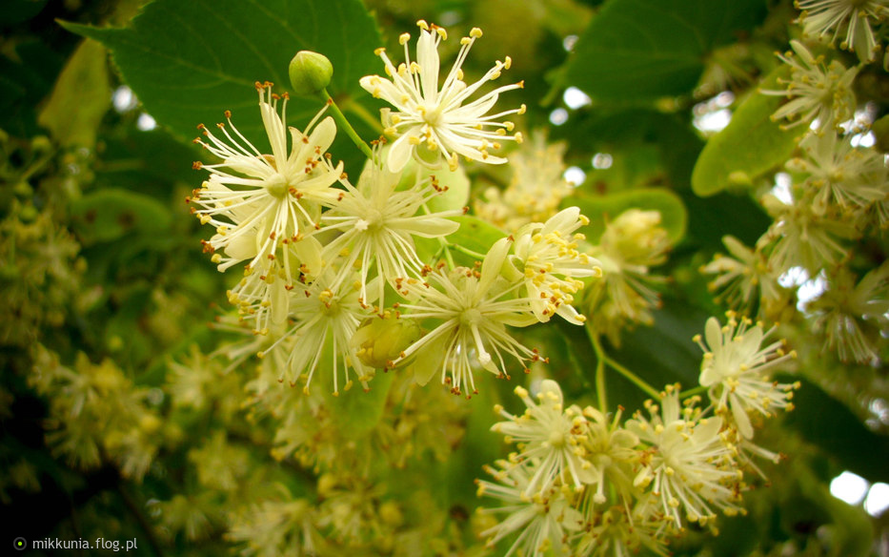
Miód lipowy
Miód ten uważany jest za najlepszy środek w leczeniu przeziębienia, grypy, w schorzeniach górnych i dolnych dróg oddechowych (zapalenie oskrzeli i zapalenie płuc). Ponadto ma działanie napotne, przeciwgorączkowe, przeciwskurczowe, przeciwkaszlowe i wykrztuśne

Slide 29
Miód lipowy – właściwości organoleptyczne
Może mieć barwę bardzo jasną, od prawie białej poprzez ciemniejszą, aż do bursztynowej z zielonkawym odcieniem
Zapach miodu lipowego jest bardzo silny, podobny do zapachu kwiatów lipy
Ma słodki, nieco gorzkawy smak, lekko piekący
W temperaturze około 20˚C krystalizuje w ciągu kilku tygodni

Slide 30
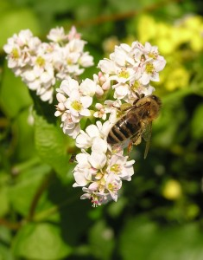
Miód gryczany
Polecany jest przy stanach osłabienia pamięci, wzroku i słuchu oraz w schorzeniach wątroby. Zawiera spore ilości dobrze przyswajalnego magnezu, dlatego polecany jest w leczeniu chorób nowotworowych. Działa wspomagająco na pracę mięśnia sercowego

Slide 31
Miód gryczany – właściwości organoleptyczne
Ma barwę ciemnoherbacianą do brązowej
Zapach miodu jest bardzo intensywny i przypomina zapach kwiatów gryki, utrzymuje się bardzo długo w czasie przechowywania
Ma słodki, zdecydowanie ostry, piekący smak
Krystalizacja miodu przebiega wolno, do trzech miesięcy. W miarę postępowania procesu krystalizacji, miód rozdziela się zwykle na dwie warstwy: górną płynną i dolną skrystalizowaną. W niższej temperaturze (10-14˚C) miód ten krystalizuje równomiernie

Slide 32
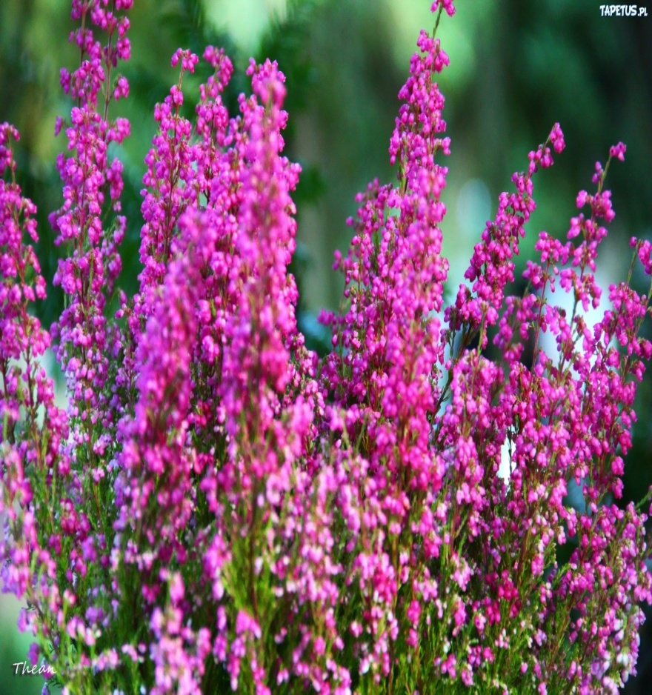
Miód wrzosowy
Ceniony jest ze względu na dużą zawartość łatwo przyswajalnego żelaza. Aktywne biologicznie składniki miodu wrzosowego o działaniu moczopędnym, bakteriobójczym i przeciwzapalnym sprawiają, że jest on wykorzystywany w leczeniu schorzeń nerek, dróg moczowych i prostaty

Slide 33
Miód wrzosowy – właściwości organoleptyczne
Ma barwę bursztynowoherbacianą z jaśniejszym lub ciemniejszym odcieniem
Zapach przyjemny, podobny do zapachu kwiatu wrzosu
Charakterystyczny słodki, nieco gorzkawy, bardzo przyjemny smak
W temperaturze około 20˚C miód wrzosowy żeluje się w ciągu kilku tygodni w galaretowatą masę – specyficzny sposób krystalizacji jest właściwy tylko dla tej odmiany miodu

Slide 34
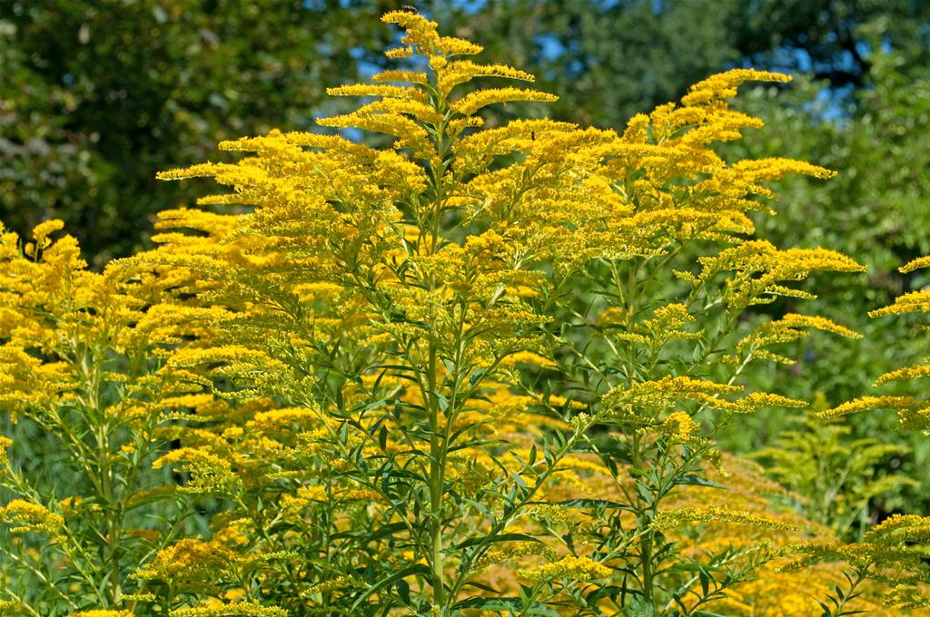
Miód nawłociowy
Wskazany jest w stanach zapalnych i zakażeniach dróg moczowych, kamicy nerkowej i skąpomoczu. Stosowany w infekcjach górnych dróg oddechowych, nerek i dróg żółciowych

Slide 35
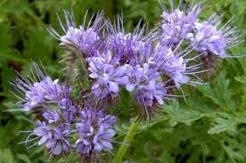
Miód faceliowy
Miód faceliowy powinny spożywać osoby mające problemy z nadciśnieniem tętniczym, ponieważ skutecznie je obniża. Jest produktem, który świetnie wzmacnia odporność i zapobiega stanom zapalnym górnych dróg oddechowych, ponieważ cechują go właściwości bakteriobójcze. Dzięki zawartej w miodzie cholinie chroni naszą wątrobę, zwłaszcza przy zatruciach.
Miód faceliowy wspomaga także leczenie chorób układu pokarmowego: wrzodów żołądka i dwunastnicy, nieżytu żołądka, problemów z woreczkiem żółciowym oraz trzustką

Slide 36
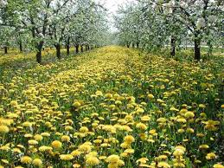
Miód mniszkowy
Miód mniszkowy posiada wiele właściwości leczniczych. Wspomaga układ trawienny, działa pozytywnie na wątrobę oraz żołądek, łagodzi jego nadkwasotę. Stosowany jest również w chorobach serca i woreczka żółciowego, nerek, pęcherza, w dolegliwościach reumatycznych oraz chorobach dróg moczowych

Slide 37
Krystalizacja miodu
Z przechowywaniem miodu związana jest krystalizacja
Krystalizacja – przechodzenie w fazę stałą przesyconego roztworu cukrów
Czas po jakim miód krystalizuje zależy od:
  zawartości wody
  stosunku glukozy do fruktozy
  stosunku glukozy do innych związków niecukrowych
  zawartości dekstryn

Slide 38
Krystalizacja miodu
Im większa jest zawartość cukrów, mniej wody i przewaga glukozy nad fruktozą oraz im mniej dekstryn (cukry złożone) tym miód szybciej krystalizuje
Z warunków zewnętrznych największy wpływ ma temperatura
Powstaniu zarodków krystalicznych (I faza krystalizacji – niezauważalna – lekkie zmętnienie miodu), sprzyja niższa temperatura 5 – 8˚C
Wzrost krystalizacji szybciej przebiega w temperaturze wyższej 13-17˚C

Slide 39
Krystalizacja miodu
Od temperatury przechowywania zależy nie tylko szybkość krystalizacji, ale także sposób
Miód rzepakowy w niższej temperaturze (2-5˚C) twardnieje – drobnokrystaliczna trudna do rozsmarowania masa
Wyższe temperatury – masa jest smalcowata, łatwa do rozsmarowania
Miód, który tworzy mniej zarodków krystalicznych krystalizuje wolniej, tworzy większe kryształy, tendencja do ich opadania na dno i rozwarstwiania się

Slide 40
Krystalizacja miodu
Po upłynnieniu miodu ponowny proces krystalizacji nie zależy od jego odmiany
Przy ponownej krystalizacji – duże kryształy, krystalizacja nierównomierna
Im większy stopień rozpuszczenia kryształów, tym mniej estetyczny wygląd ponownej krystalizacji
Wojtacki – Temperatura poniżej 0˚C oraz powyżej 25˚C wstrzymuje proces krystalizację

Slide 41
HMF w miodzie
Jest substancją szkodliwą dla pszczół i człowieka. Dlatego zawartość HMF w miodzie nie może przekraczać 40 mg/kg. Dobre, krajowe miody zawierają 2-7 mg/kg HMF
Wraz ze wzrostem temperatury wzrasta zawartość HMF (hydroksymetylofurfural) – powstaje w wyniku odszczepienia wody od cukrów, głównie fruktozy, reakcji sprzyja kwaśne środowisko

Slide 42
HMF w miodzie
W czasie dłuższego przechowywania – zmiany nasilające się ze wzrostem temperatury. Następuje stopniowy zanik zapachu, powolne ciemnienie, zmiana smaku
Zawartość HMF rośnie w miodzie długo przechowywanym i podgrzewanym w zbyt wysokiej temperaturze
Miód prawidłowo przechowywany – zmiany powolne i widoczne dopiero po kilku latach

Slide 43
HMF – pomiar zawartości [mg/kg]
Zasada metody White’a polega na pomiarze absorbancji klarownych roztworów miodu z i bez dodatku wodorosiarczanu (IV) sodu. Fotometryczne oznaczenie HMF wykonuje się przy długości fali 284 nm (nanometr) i 336 nm
Zawartość HMF w miodzie zafałszowanym syropem skrobiowym może wynosić nawet 900mg/kg.

Slide 44
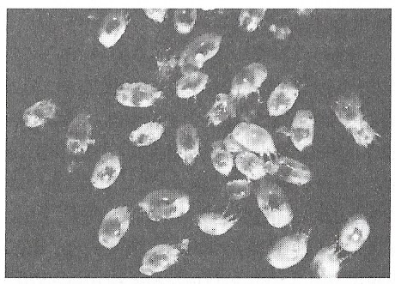
Najbardziej narażony na inwazję szkodników i uszkodzenia z ich strony jest miód w magazynach. Największe zagrożenie stanowią drobne pajęczaki z gromady roztoczy, zwane popularnie rozkruszkami przechowalnianymi (nadrodzina Acaroidea)
Rozkruszki w miodzie

Slide 45
Szkodniki miodu
Rozkruszki w miodzie powodują:
  niewielkim stopniu ubytek masy miodu, na skutek ich żerowania
  zanieczyszczeniu miodu martwymi osobnikami, wylinkami i produktami przemiany materii
  infekowaniu miodu mikroorganizmami (grzybami, bakteriami)

Slide 46
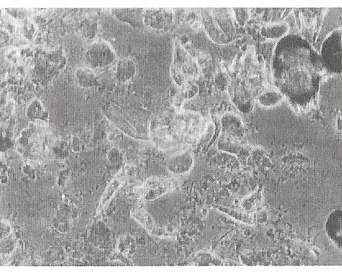
Ekskrementy roztoczy są higroskopijne, dochodzi zatem do zawilgocenia miodu i procesów fermentacyjnych. Utrudnia to przechowywanie , pogarsza walory smakowe i odżywcze miodu
Zanieczyszczenia akarologiczne miodu (odchody, wylinki, fragmenty ciała, martwe roztocze)

Slide 47
Szkodniki miodu
Do inwazji tego szkodnika dochodzi w wyniku:
  baraku higieny
  nieszczelności opakowań
  nieodpowiednich warunków magazynowania
Obecność roztoczy w miodzie może wywołać reakcje alergiczne, bądź nieżyty przewodu pokarmowego i różnego rodzaju sensacje żołądkowe (np. biegunka)

Slide 48
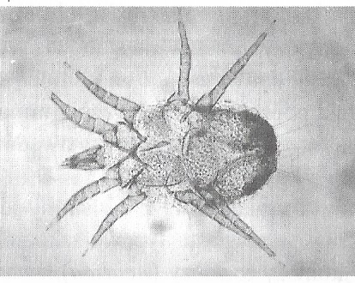
Najważniejszym i typowym szkodnikiem miodu jest roztoczek suszowy zwany też mlekowym – Carpoglyphus lactis (L.)
Samica – wielkość naturalna 0,44x0,21 mm

Slide 49
Szkodniki miodu
Najbardziej podatne na porażenie tego szkodnika są produkty o zbyt dużej wilgotności
W przypadku miodu ma to miejsce, gdy jest to produkt niedojrzały, o dużej zawartości wody, lub przechowywany w pomieszczeniach o wysokiej wilgotności powietrza

Slide 50
Szkodniki miodu
Miód silnie porażony roztoczkiem suszowym ma zwykle ostry, kwaskowaty smak i zapach
Roztocze przebywają na jego powierzchni, głównie w brzeżnych partiach, na ścianach i pokrywach naczyń, tworząc brązowo-biały nalot

Slide 51
Szkodniki miodu
Dorosły roztoczek suszowy ma ciało kształtu owalnego, barwy brązowo-białej
Osłony jego ciała są delikatne, błyszczące, cienkie i przeźroczyste, przez które w tylnej części ciała prześwieca para gruczołów tłuszczowych, charakterystycznie dla tego gatunku zabarwionych na brązowo
Aparat gębowy i odnóża (larwy – 3 pary, inne stadia – 4 pary nóg) mają kolor brązowy

Slide 52
Szkodniki miodu
Rozkruszek suszowy jest stosunkowo mały, jednakże dostrzegalny gołym okiem
Samice (0,42x0,21 mm) są nieco smuklejsze i większe od samców (0,36x0,18 mm), które są bardziej krępe i silniej zbudowane
Ich rozwój następuje w temperaturze 15-25˚C, przy wilgotności powietrza – 75-95% i obecności pokarmu. Cały cykl rozwojowy w warunkach optymalnych trwa 9-11 dni

Slide 53
Szkodniki miodu
W optymalnych warunkach osobniki dorosłe żyją 18-22 dni
Samice składają w tym czasie średnio 278 (maksymalnie ponad 500) jaj
Przy tak dużym potencjale biologicznym szkodnika stopień porażenia produktu szybko wzrasta i w szybkim tempie dochodzi do uszkodzenia go i niekorzystnych zmian organoleptycznych

Slide 54
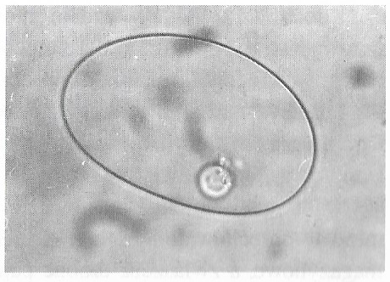
Naturalna wielkość –
0,12x0,08 mm
Jajo roztoczka suszowego

Slide 55
Miód a COVID-19
Skoro miody wykazują aktywność wobec innych wirusów to mogą być również stosowane w leczeniu COVID-19. W badaniach komputerowych i labatoryjnych pokazanao, że takie związki jak kwas kawowy i glangina oraz inne flawonoidy obecne w miodzie mogą potencjalnie hamować działanie wirusa SARS- CoV-2 wskutek: ograniczenia jego wnikania do komórek gospodarza i zmniejszenia reakcji zapalnej po infekcji.

Slide 56
Miód a COVID-19
Aktualnie prowadzone są trzy badania oceniające potencjał miodu w leczeniu COVID 19, w pierwszym pacjentom chorującym na Covid-19 podaje się miód w dawce 1g/kg masy ciała na dzień w 2-3 dawkach przez 14dni oceniając równocześnie czas potrzebny na wyzdrowienie oraz pojawienie się ujemnego wyniku, jak też liczbę dni, po których pacjent nie gorączkuje. Drugie badanie obejmuje suplementację miodem w takiej samej dawce w połączeniu ze sproszkowanymi nasionami czarnuszki siewnej w ilości 80mg na kilogram masy ciała na dzień.

Slide 57
Miód a COVID-19
To ostatnie badanie pokazuje, że podawanie miodu w połączeniu z czanuszką siewną zmniejsza śmiertelność w wyniku zakażenia koronawirusem, skraca też czas trwania choroby i pobytu w szpitalu. Naukowcy wzięli pod lupę także wpływ suplementacji propolisu na przebieg zakażenia koronawirusem wykazując, że dawka 800mg propolisu może zmniejszać uszkodzenia nerek wywołane przez SARS-CoV-2, a ponadto suplementacja propolisem skraca czas hospitalizacji.

